Slide 1
Funzioni nel C/C++
A.S. 2019 - 2020

Slide 2
Funzioni nel C/C++
Sottoprogrammi
Funzioni del C/C++
  Dichiarazione
  Definizione
  Chiamata
Visibilità delle funzioni
  File Headers
Ambiente di Esecuzione
Passaggio degli Argomenti
  Passaggio per Valore
Funzioni ricorsive
Passaggio per Riferimento
  passaggio con i puntatori
Visibilità variabili
  Scope e Life Time
  Mascheramento
  Storage Class

Slide 3
SottoprogrammA
Definizione:
  Costrutto sintattico che raggruppa una sequenza di istruzioni, invocabile nel Programma Principale (main) o in altre funzioni (o nella funzione stessa) attraverso un'istruzione particolare (chiamata).

Slide 4
SottoprogrammA: Perché?
Scomposizione del problema
Riduzione della Ridondanza
Semplificazione del codice
Miglior Leggibilità
Miglior Manutenibilità
Analisi funzionale
Più problemi semplificati
Efficienza del codice
Maggior compattezza
Astrazione
Riciclabile in altri programmi
Nascondere i dettagli del codice
Riuso
Modificabilità
Metodo Top-Down

Slide 5
SottoprogrammA
Procedure
Funzioni
Astrazione di operazioni → non restituiscono nulla (ma fanno qualcosa)
Es: printf()
Astrazione di valore → Restituiscono un risultato
Es: pow()

Slide 6
SottoprogrammA
Nel C/C++ esistono solo le …
Procedura
Funzione
Valore di Ritorno
Argomenti
Argomenti
Esempio:
scanf("%c", &let)
Esempio:
res = getch()

Slide 7
Funzioni del C/C++
Esistono librerie di funzioni predefinite
Standard (ANSI C)
Non standard (es: conio.h, windows.h, ecc)
Possiamo definire funzioni personalizzate

Slide 8
Funzioni del C/C++
Per poter utilizzare una funzione è indispensabile
Dichiarazione del Prototipo
Firma della funzione
Spiega la sintassi della funzione al compilatore
Definizione
Contiene le istruzioni che la funzione esegue
Chiamata o Invocazione
È il momento in cui la funzione viene «lanciata» ed eseguita dal programma chiamante.

Slide 9
Dichiarazione
/ Firma (signature) / Prototipo
Istruisce il compilatore su:
Identificatore della funzione (nome)
Tipo Argomenti (parametri di input)
Tipo del valore di Ritorno
NB. La dichiarazione deve precedere la chiamata!
Esempi:
  int power(int base, int exp);
  void goToXY(int X, int Y);
  void alarm(void);
  int factorial(int);

Slide 10
Definizione
Istruisce il compilatore su:
Cosa fa la funzione
Come lo fa
E’ composta da:
Intestazione:
  simile alla dichiarazione ma al posto del ‘;’ si apre la graffa;
  Contiene gli Identificatori degli argomenti (paremetri formali): sono variabili della funzione sono obbligatori.
Corpo della funzione:
  è la sequenza di istruzioni che esegue la funzione e può contenere dichiarazioni di variabili;
  Contiene l’istruzione di uscita dalla funzione: return.

Slide 11
Definizione: Esempio
Parametri FORMALI
//Intestazione
  int power(int base, int exp)
  {
  int Res;
  for(Res=1 ;exp>0; exp--)
  {
  Res*=base;
  }
  return Res;
  }
//Corpo
// Istruzione di uscita
Esercizio
Definire una funzione convertitore euro2lire: in ingresso prende un valore in lire, in uscita fornisce l’equivalente in euro.

Slide 12
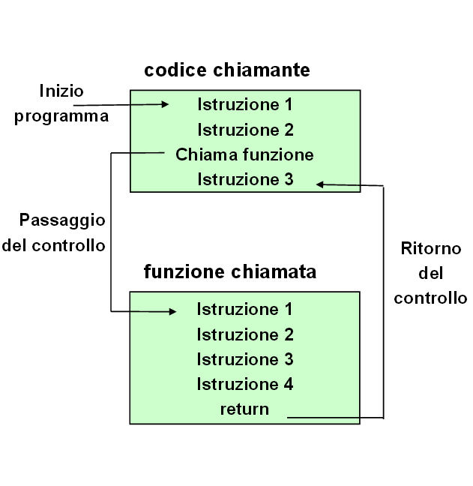
Chiamata o Invocazione
Il controllo dell’esecuzione passa dal chiamante al chiamato
Causa l’esecuzione delle istruzioni contenute nella definizione della funzione
Al termine dell’esecuzione (istruzione return) il controllo torna al chiamante, all’istruzione successiva a a quella che ha determinato la chiamata

Slide 13
Chiamata
Per «attivare» una funzione nel codice principale è necessario:
Identificatore della funzione;
tra parentesi, l’elenco dei parametri di input (parametri attuali) separati da virgole.
NB. I parametri attuali devono corrispondere per tipo e numero ai parametri formali, altrimenti il compilatore produrrà un Error.

Slide 14
Chiamata: Esempio
  #include<stdio.h>
  int power(int base, int exp);
  int main(void)
  {
  int val, a=2, c=3;
  ...
  val = power(a, c);
  printf("\n%d^%d = %d", a, b, val);
  return 0;
  }
//Dichiarazione
//Chiamata + assegnazione
Parametri ATTUALI

Slide 15
Chiamata: Esempio
  #include<stdio.h>
  int power(int base, int exp);
  int main(void)
  {
  int val, a=2, c=3;
  ...
  val = power(a, c);
  printf("\n%d^%d = %d", a, b, val);
  return 0;
  }
//Dichiarazione
Esercizio
Scrivere un programma che dato un valore in euro inserito da tastiera lo converte in lire usando la funzione euro2lire.
//Chiamata + assegnazione
Parametri ATTUALI

Slide 16
Visibilità delle funzioni
Le funzioni devono essere dichiarate fuori dal main()
Prima di essere attivata una funzione deve essere definita o dichiarata il compilatore deve controllare che i parametri formali corrispondano (per numero e tipo) ai parametri attuali.
Esempio: cerca l’errore
01.
02.
03.
04.
05.
06.
07.
08.
09.
10.
11.
12.
13.
14.
#include <stdio.h>
int main(void){
int a, b,c;
scanf(“%d%d”,&a,&b);
max = max(a,b);
prinf(“il max è %d”,c);
return 0;
}
int max(int x, int y) {
if (x >= y) return x;
else return y;
}
// Errore: max non è visibile perché il
// compilatore non l’ha mai vista prima
/* Qui definisco max, ma il compilatore partendo a compilare dalla riga 1, ha già «incontrato» ed ha già generato l’errore e bloccato la compilazione. */

Slide 17
Visibilità delle funzioni
Esempio: soluzione
01.
02.
03.
04.
05.
06.
07.
08.
09.
10.
11.
12.
13.
14.
15.
16.
#include <stdio.h>
int max(int x, int y);
int main(void){
int a, b,c;
scanf(“%d%d”,&a,&b);
max = max(a,b);
prinf(“il max è %d”,c);
return 0;
}
int max(int x, int y) {
if (x >= y) return x;
else return y;
}
/* Dichiaro max() fuori dal main() e d’ora in poi il compilatore sa che questa funzione è definita da qualche parte */

Slide 18
Visibilità delle funzioni
Esempio: soluzione deprecata!!!
01.
02.
03.
04.
05.
06.
07.
08.
09.
10.
11.
12.
13.
14.
#include <stdio.h>
int max(int x, int y) {
if (x >= y) return x;
else return y;
}
int main(void){
int a, b,c;
scanf(“%d%d”,&a,&b);
max = max(a,b);
prinf(“il max è %d”,c);
return 0;
}
/* Definisco max() prima del main() istruendo il compilatore sulla funzione che potrebbe incontrare nel proseguo della compilazione.*/

Slide 19
Visibilità delle funzioni: gli Header files
Nota: in tutti i moderni IDE, l’uso dei file header (programmazione modulare) è possibile partendo da «nuovo progetto» invece che da «nuovo sorgente»
Esempio: soluzione professionale !
massimo.c
01.
02.
03.
04.
05.
06.
07.
08.
09.
10.
11.
#include <stdio.h>
#include “mylib.h”
int main(void){
int a, b,c;
scanf(“%d%d”,&a,&b);
max = max(a,b);
prinf(“il max è %d”,c);
return 0;
}
mylib.h
01.
02.
int max(int x, int y);
mylib.c
01.
02.
03.
04.
05.
06.
07.
#...
int max(int x, int y) {
if (x >= y) return x;
else return y;
}
Nella stessa cartella del sorgente contenente il main (massimo.c), creo un file distinto con le sole dichiarazioni (mylib.h) e il corrispettivo file con le definizioni (mylib.c).

Slide 20
FunzionI NON STANDARD
Sono funzioni che cambiano a seconda del SO o del Compilatore (→ NON portabili)
conio.h → kbhit(), getch()
windows.h → Beep(), Sleep()
stdlib.h → system()*

Slide 21
DomandA
Che differenza c’è tra parametri Formali e parametri Attuali?
Parametri Formali
Riferimento simbolico ad oggetti usati nella funzione
Nella funzione sono variabili locali
Parametri Attuali
Sono quelli specificati al momento della chiamata
Vengono inizializzati nell’invocazione della funzione con i parametri attuali
Durante la chiamata vengono COPIATI nei parametri formali
Devono corrispondere per ordine e tipo ai parametri formali
Possono essere costanti, variabili o espressioni definite nel chiamante

Slide 22
DomandA
Che differenza c’è tra parametri Formali e parametri Attuali?
Parametri Formali
Riferimento simbolico ad oggetti usati nella funzione
Nella funzione sono variabili locali
Parametri Attuali
Sono quelli specificati al momento della chiamata
Vengono inizializzati nell’invocazione della funzione con i parametri attuali
Durante la chiamata vengono assegnati ai parametri formali
Devono corrispondere per ordine e tipo ai parametri formali
Possono essere costanti, variabili o espressioni definite nel chiamante
  Esempio
  Dichiarazione
  float circonferenza (float raggio);
  Invocazione
  c = circonferenza(5.0);
FORMALE
ATTUALE

Slide 23
Comunicazione tra Chiamante e Funzione
Il chiamato deve poter ricevere dal chiamante i valori attuali sui quali eseguire le operazioni definite nel sottoprogramma
CHIAMANTE
FUNZIONE
Il chiamato deve poter fornire al chiamante i risultati dell’elaborazione

Slide 24
Comunicazione tra Chiamante e Funzione
Nell’approccio elementare lo scambio di informazioni tra chiamante e chiamato può avvenire:
OUTPUT - valore restituito da una funzione (dal chiamato al chiamante)
  vale solo per le funzioni (non per le procedure)
  per fornire un valore al chiamante (tramite return)
INPUT - passaggio dei parametri (dal chiamante al chiamato)
  per fornire valori in ingresso al chiamato
  Possiamo passare uno nessuno o più parametri di vari tipi
I/O - variabili globali (in entrambe le direzioni)
  deprecato!!!

Slide 25
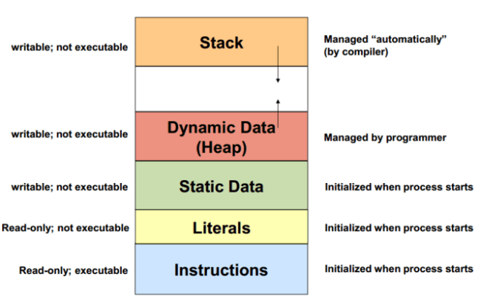
Memory Layout in C Program
0xFFFFFFFF
0x00000000

Slide 26
Ambiente di Esecuzione
Memoria
• L’ambiente di esecuzione di una funzione viene creato al momento della chiamata e rilasciato quando la funzione termina
• In una sequenza di chiamate, l’ultima chiamata è la prima a terminare
• La zona di memoria di lavoro che contiene l’ambiente di esecuzione di un sottoprogramma è gestito con la logica di una pila (stack)
  L’ultimo elemento inserito nello stack è il primo ad essere estratto
  Logica LIFO (Last In First Out)
…
Variabili inizializzate
Variabili non inizializzate
HEAP
STACK
Variabili d’ambiente

Slide 27
Ambiente di Esecuzione: lo stack
Nello stack, i record sono allocati “uno sopra l’altro”
Il primo record dello stack (in cima) è relativo all’ultima funzione chiamata e non ancora terminata (perché?)
Lo stack cresce dal basso verso l’alto
Nota:
Stack overflow: quando l’area della RAM destinata allo stack viene superata (troppi annidamenti di chiamate)
STACK
Variabili locali ….
Parametri di …
Variabili locali cube()
Parametri di cube()
Variabili locali main()
Parametri di main()

Slide 28
Ambiente di esecuzione: il Record di Attivazione
Alla chiamata di una funzione:
si alloca uno spazio di memoria (Record di Attivazione) in cima allo stack per contenere:
  l’indirizzo di ritorno al chiamante,
  Risultato (valore di ritorno)
  parametri formali,
  le variabili locali
  della funzione
lo spazio viene rilasciato (deallocato) quando la funzione termina (l’area di memoria è riutilizzabile)
STACK
Variabili locali cube()
Record di Attivazione di cube()
Parametri di cube()
Variabili locali main()
Record di Attivazione di main()
Parametri di main()

Slide 29
Ambiente di esecuzione: il Record di Attivazione
Nota Bene
La dimensione del record di attivazione è determinata compile-time
Il numero di attivazioni della funzione non è noto a priori, ma solo run-time
la funzione chiamante non può interagire con una variabile locale della funzione chiamata (e viceversa)
ad attivazioni successive di una stessa funzione corrispondono variabili (locazioni di memoria) diverse

Slide 30
Domanda
Chi occupa il primo record di attivazione?
→ Il primo record di attivazione è destinato al main()

Slide 31
Passaggio dei parametri
PASSAGGIO PER VALORE
Con la chiamata il valore del parametro attuale viene copiato nelle celle di memoria del corrispondente parametro formale. (il parametro formale e parametro attuale si riferiscono a due diverse locazioni di memoria)
    Il sottoprogramma in esecuzione lavora nel suo ambiente (parametri formali)
    I parametri attuali non vengono modificati
PASSAGGIO PER INDIRIZZO (RIFERIMENTO)
Con la chiamata l’indirizzo dei parametri attuali viene associato ai parametri formali. (il parametro attuale e il parametro formale si riferiscono alla stessa locazione di memoria)
    Il sottoprogramma in esecuzione lavora nel suo ambiente sui parametri formali (e di conseguenza anche sui parametri attuali) e ogni modifica sul parametro formale è una modifica del corrispondente parametro attuale
    Gli effetti del sottoprogramma si manifestano nel chiamante (il suo Record di Attivazione viene modificato)

Slide 32
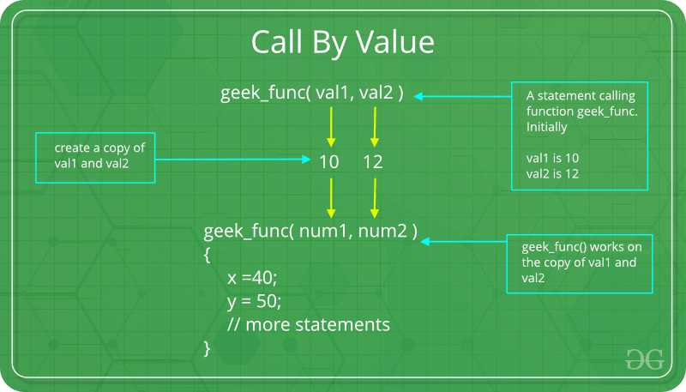
Passaggio per valore

Slide 33
Passaggio dei parametri: per valore
STACK
Esempio:
01.
02.
03.
04.
05.
06.
07.
08.
09.
10.
11.
12.
13.
14.
15.
16.
float circonferenza(float raggio)
{
  float c;
  c = raggio * 3.14;
  raggio = 7; /*istruzione senza senso: cosa succede modificando il valore di un parametro Formale */
  return c;
}
  /* nel main */
    float c,r=5;
    c=circonferenza(r);
  /*Attenzione! r vale sempre 5 */
C
15,7
raggio
5
C
???
r
5
15,7
Parametri di main()

Slide 34
Esempio
Esempio:
01.
02.
03.
04.
05.
06.
07.
08.
09.
10.
11.
12.
13.
14.
15.
16.
17.
18.
19.
int comp_sum (int);
int main()
{
  int n = 5, sum;
  printf (“%d\n”, n);
  sum = comp_sum(n);
  printf (“%d\n”, n);
  printf (“%d\n”, sum);
  return 0;
}
int comp_sum (int val)
{
  int sum = 0;
  for ( ; val > 0; --val)
  sum += val;
  return sum;
}
sum
15
5
0
14
9
12
val
0
5
4
1
3
2
sum
???
n
5
15
Parametri di main()

Slide 35
Esempio
Esempio: ritorno e passaggio per copia
01.
02.
03.
04.
05.
06.
07.
08.
09.
10.
11.
12.
13.
14.
15.
16.
/* Uso di getchar e putchar */
#include <stdio.h>
int main()
{
  int c;
  while ( (c = getchar( ) ) != ‘\n’)
  if (c >= ‘A’ && c <= ‘Z’)
  putchar (c + ‘a’ - ‘A’);
  else
  putchar (c + ‘A’ - ‘a’);
  return 0;
}

Slide 36
Passaggio dei parametri: Per Indirizzo
se la funzione deve restituire più di un risultato non si può utilizzare il return (perché?)
la tecnica utilizzata è quella del passaggio dei parametri per riferimento (o indirizzo)
più in generale il passaggio per riferimento consente alla funzione di modificare le variabili del chiamante (passate per indirizzo)

Slide 37
Passaggio dei parametri: nel C
In C non esiste un costrutto sintattico per distinguere tra passaggio dei parametri per valore e per indirizzo
Il passaggio è sempre per valore
    float circonferenza(float raggio); /*passaggio per valore*/
Per ottenere il passaggio per indirizzo è necessario utilizzare parametri formali di tipo indirizzo (puntatori)
    float circonferenza(float *raggio); /*passaggio per indirizzo*/

Slide 38
Passaggio dei parametri: i Puntatori
Se la funzione conoscesse la posizione (indirizzo) in memoria dei parametri attuali potrebbe accedervi per modificarli
Un puntatore è proprio un indirizzo di memoria
A differenza delle variabili viste fino ad ora, che contengono valori numerici, le variabili puntatore contengono INDIRIZZI che puntano a variabili contenenti dati
Gli indirizzi hanno dimensione fissata dall’architettura (x32 → 4B, x64 → 8B, in generale basta stampare sizeof(int*) per saperlo)

Slide 39
Passaggio dei parametri: Puntatori
Operatori UNARI «&» e «*»
  & = Operatore di estrazione di Indirizzo: restituisce l’indirizzo della variabile (referenziazione)
  * = Operatore di Indirezione: restituisce il contenuto della variabile puntata (dereferenziazione)
Esempio:
01.
02.
03.
04.
05.
06.
07.
08.
09.
10.
11.
12.
13.
14.
15.
16.
17.
18.
#include <stdio.h>
int main()
{
int *a; /* dichiaro 'a' puntatore ad intero (32/64 bit)*/
int b,c; /* dichiaro 2 interi */
b=10; /* assegno 10 a b */
a=&b; /* assegno ad a, l'indirizzo di memoria di b */
c=*a; /* assegno a c il valore contenuto all'indirizzo di
memoria specificato da a (cioè l'indirizzo di b).
Quindi c sara' uguale a b */
printf("\n\n a = %#x &a = %#x *a = %d", a, &a, *a);
printf("\n\n b = %d &b = %#x", b, &b);
printf("\n\n c = %d &c = %#x", c, &c);
return 0;
}
N.B.
  ‘*’ NON è l’operatore «Puntatore»
  ‘a’ è il PUNTATORE: «variabile puntatore»

Slide 40
Passaggio dei parametri: Puntatori
Operatori UNARI «&» e «*»
  & = Operatore di estrazione di Indirizzo: restituisce l’indirizzo della variabile (referenziazione)
  * = Operatore di Indirezione: restituisce il contenuto della variabile puntata (dereferenziazione)
Esempio:
01.
02.
03.
04.
05.
06.
07.
08.
09.
10.
11.
12.
13.
14.
15.
16.
17.
18.
#include <stdio.h>
int main()
{
int *a; /* dichiaro 'a' puntatore ad intero (32/64 bit)*/
int b,c; /* dichiaro 2 interi */
b=10; /* assegno 10 a b */
a=&b; /* assegno ad a, l'indirizzo di memoria di b */
c=*a; /* assegno a c il valore contenuto all'indirizzo di
memoria specificato da a (cioè l'indirizzo di b).
Quindi c sara' uguale a b */
printf("\n\n a = %#x &a = %#x *a = %d", a, &a, *a);
printf("\n\n b = %d &b = %#x", b, &b);
printf("\n\n c = %d &c = %#x", c, &c);
return 0;
}
Proprietà Fondamentale
*&x = x
N.B.
  ‘*’ NON è l’operatore «Puntatore»
  ‘a’ è il PUNTATORE: «variabile puntatore»

Slide 41
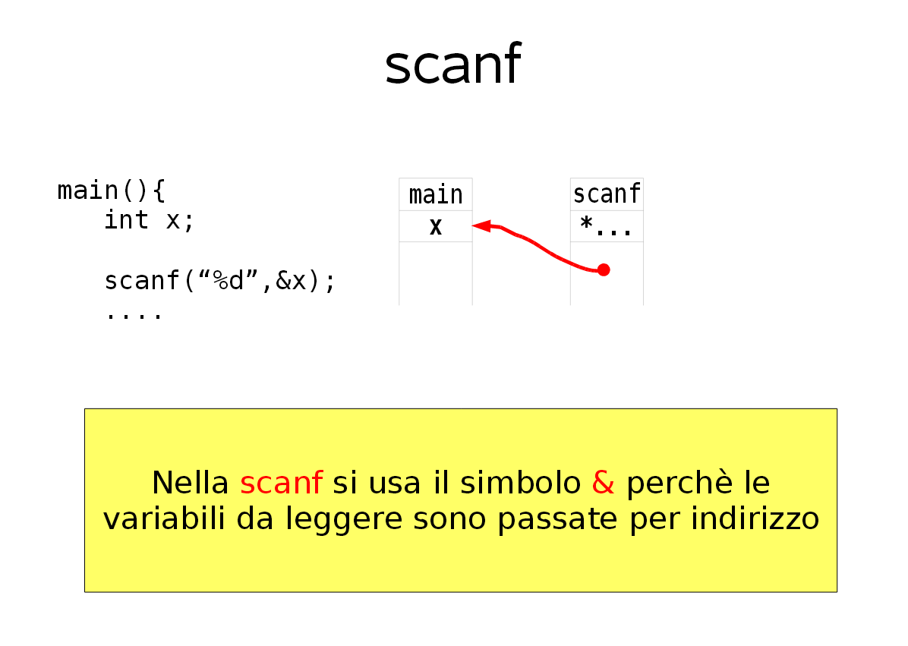
Passaggio per indirizzo: Esempio

Slide 42
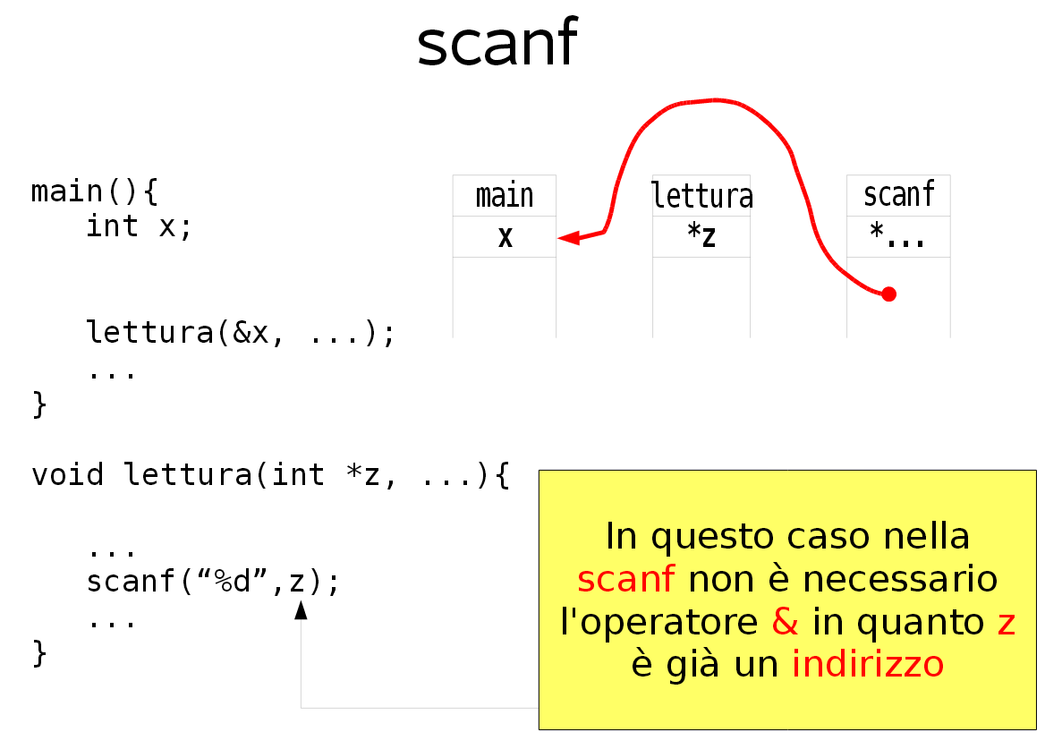
Passaggio per indirizzo: Esempio

Slide 43
Passaggio per INDIRIZZO
STACK
Esempio:
01.
02.
03.
04.
05.
06.
07.
08.
09.
10.
11.
12.
13.
14.
15.
16.
float circonferenza(float *raggio)
{
  float c;
  c = *raggio * 3.14;
  *raggio = 7; /*istruzione senza senso, voglio solo vedere cosa succede modificando il valore di un parametro formale*/
  return c;
}
  /* nel main */
  float c, r=5;
  c=circonferenza(&r);
C
15,7
raggio
&r
C
???
r
7
15,7
5
Parametri di main()

Slide 44
Passaggio per INDIRIZZO
#include <stdio.h>
void swap(int *x, int *y);
int main (void)
{
int a = 100, b = 200;
printf("Before, a= %d & b= %d", a, b);
swap(&a, &b);
printf(“After, a= %d & b= %d", a, b);
return 0;
}
// swap function definition
void swap(int *x, int *y){
int temp;
temp = *x;
*x = *y;
*y = temp;
}
Adress | 0 | 1 | 2 | 3 | 4 | 5 | 6 | 7 | 8 | 9 | A | B | C | D | E | F
0x#100
0x#110
0x#...
0x#200 |  | …

Slide 45
Passaggio per INDIRIZZO
#include <stdio.h>
void swap(int *x, int *y);
int main (void)
{
int a = 100, b = 200;
printf("Before, a= %d & b= %d", a, b);
swap(&a, &b);
printf(“After, a= %d & b= %d", a, b);
return 0;
}
// swap function definition
void swap(int *x, int *y){
int temp;
temp = *x;
*x = *y;
*y = temp;
}
Stack
Adress | 0 | 1 | 2 | 3 | 4 | 5 | 6 | 7 | 8 | 9 | A | B | C | D | E | F
0x#100
0x#110
0x#...
0x#200 |  | …
a
b
00
00
00
64
00
00
00
C8
RDA main()
Console
Before, a= 100 & b= 200

Slide 46

Passaggio per INDIRIZZO
Copia degli indirizzi dei parametri attuali nei parametri formali
#include <stdio.h>
void swap(int *x, int *y);
int main (void)
{
int a = 100, b = 200;
printf("Before, a= %d & b= %d", a, b);
swap(&a, &b);
printf(“After, a= %d & b= %d", a, b);
return 0;
}
// swap function definition
void swap(int *x, int *y){
int temp;
temp = *x;
*x = *y;
*y = temp;
}
Stack
Adress | 0 | 1 | 2 | 3 | 4 | 5 | 6 | 7 | 8 | 9 | A | B | C | D | E | F
0x#100 | 00 | 00 | 00 | 64 | 00 | 00 | 00 | C8
0x#110
0x#...
0x#200 |  | …
a
b
x
y
##
##
#1
00
##
##
#1
04
Parametri swap()
##
##
##
##
##
##
##
##
Console
Before, a= 100 & b= 200

Slide 47
Passaggio per INDIRIZZO
#include <stdio.h>
void swap(int *x, int *y);
int main (void)
{
int a = 100, b = 200;
printf("Before, a= %d & b= %d", a, b);
swap(&a, &b);
printf(“After, a= %d & b= %d", a, b);
return 0;
}
// swap function definition
void swap(int *x, int *y){
int temp;
temp = *x;
*x = *y;
*y = temp;
}
Stack
Adress | 0 | 1 | 2 | 3 | 4 | 5 | 6 | 7 | 8 | 9 | A | B | C | D | E | F
0x#100 | 00 | 00 | 00 | 64 | 00 | 00 | 00 | 00
0x#110
0x#...
0x#200 |  | …
a
b
x
y
RDA swap()
##
##
#1
00
##
##
#1
04
Parametri swap()
##
##
##
##
##
##
##
##
temp
Console
Before, a= 100 & b= 200

Slide 48
Passaggio per INDIRIZZO
#include <stdio.h>
void swap(int *x, int *y);
int main (void)
{
int a = 100, b = 200;
printf("Before, a= %d & b= %d", a, b);
swap(&a, &b);
printf(“After, a= %d & b= %d", a, b);
return 0;
}
// swap function definition
void swap(int* x, int* y){
int temp;
temp = *x;
*x = *y;
*y = temp;
}
Stack
Adress | 0 | 1 | 2 | 3 | 4 | 5 | 6 | 7 | 8 | 9 | A | B | C | D | E | F
0x#100 | 00 | 00 | 00 | 64 | 00 | 00 | 00 | C8
0x#110
0x#...
0x#200 |  | …
a
b
x
y
##
##
#1
00
##
##
#1
04
Parametri swap()
##
##
##
##
##
##
##
##
temp
00
00
00
64
Console
Before, a= 100 & b= 200
Si legge «il valore puntato da» x

Slide 49
Passaggio per INDIRIZZO
#include <stdio.h>
void swap(int *x, int *y);
int main (void)
{
int a = 100, b = 200;
printf("Before, a= %d & b= %d", a, b);
swap(&a, &b);
printf(“After, a= %d & b= %d", a, b);
return 0;
}
// swap function definition
void swap(int* x, int* y){
int temp;
temp = *x;
*x = *y;
*y = temp;
}
Stack
Adress | 0 | 1 | 2 | 3 | 4 | 5 | 6 | 7 | 8 | 9 | A | B | C | D | E | F
0x#100 | 00 | 00 | 00 | 64 | 00 | 00 | 00 | C8 | C8
0x#110
0x#...
0x#200 |  | …
a
b
00
00
00
C8
x
y
##
##
#1
00
##
##
#1
04
Parametri swap()
##
##
##
##
##
##
##
##
temp
00
00
00
64
Console
Before, a= 100 & b= 200
Nella locazione puntata da x copio il contenuto della locazione puntata da y

Slide 50
Passaggio per INDIRIZZO
#include <stdio.h>
void swap(int *x, int *y);
int main (void)
{
int a = 100, b = 200;
printf("Before, a= %d & b= %d", a, b);
swap(&a, &b);
printf(“After, a= %d & b= %d", a, b);
return 0;
}
// swap function definition
void swap(int* x, int* y){
int temp;
temp = *x;
*x = *y;
*y = temp;
}
Stack
Adress | 0 | 1 | 2 | 3 | 4 | 5 | 6 | 7 | 8 | 9 | A | B | C | D | E | F
0x#100 | 00 | 00 | 00 | C8 | 00 | 00 | 00 | C8 | C8
0x#110
0x#...
0x#200 |  | …
a
b
00
00
00
64
x
y
##
##
#1
00
##
##
#1
04
Parametri swap()
##
##
##
##
##
##
##
##
temp
00
00
00
64
Console
Before, a= 100 & b= 200
Nella locazione puntata da y copio il contenuto di temp

Slide 51
Passaggio per INDIRIZZO
#include <stdio.h>
void swap(int *x, int *y);
int main (void)
{
int a = 100, b = 200;
printf("Before, a= %d & b= %d", a, b);
swap(&a, &b);
printf(“After, a= %d & b= %d", a, b);
return 0;
}
// swap function definition
void swap(int* x, int* y){
int temp;
temp = *x;
*x = *y;
*y = temp;
}
Stack
Adress | 0 | 1 | 2 | 3 | 4 | 5 | 6 | 7 | 8 | 9 | A | B | C | D | E | F
0x#100 | 00 | 00 | 00 | C8 | 00 | 00 | 00 | 64
0x#110
0x#...
0x#200 |  | …
a
b
x
y
##
##
##
##
##
##
#1
00
##
##
##
##
##
##
#1
04
temp
00
00
00
64
Console
Before, a= 100 & b= 200

Slide 52
Passaggio per INDIRIZZO
#include <stdio.h>
void swap(int *x, int *y);
int main (void)
{
int a = 100, b = 200;
printf("Before, a= %d & b= %d", a, b);
swap(&a, &b);
printf(“After, a= %d & b= %d", a, b);
return 0;
}
// swap function definition
void swap(int* x, int* y){
int temp;
temp = *x;
*x = *y;
*y = temp;
}
Stack
Adress | 0 | 1 | 2 | 3 | 4 | 5 | 6 | 7 | 8 | 9 | A | B | C | D | E | F
0x#100
0x#110
0x#...
0x#200 |  | …
a
b
00
00
00
C8
00
00
00
64
Console
Before, a= 100 & b= 200
After, a= 200 & b= 100

Slide 53
Passaggio per INDIRIZZO
Si utilizza:
il costruttore di tipo puntatore per la definizione dei parametri formali della funzione
l’operatore di deferenziazione all’interno della funzione
alla chiamata della funzione, si passa un indirizzo di variabile come parametro attuale
Attenzione!
Gli array sono SEMPRE passati per indirizzo. Una variabile di tipo array, infatti, è per definizione un puntatore

Slide 54
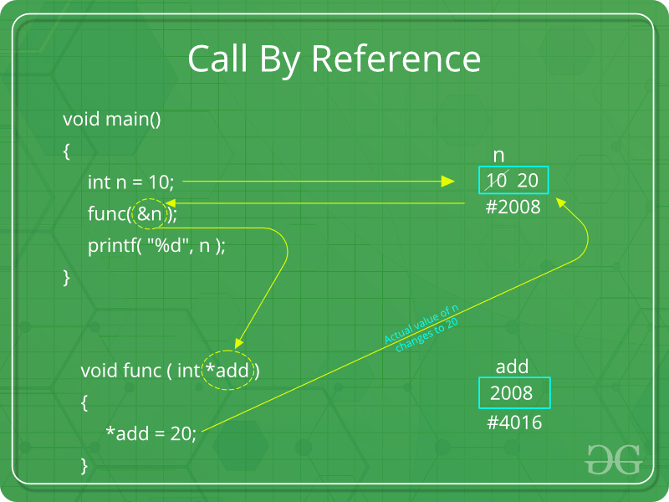
In sintesi

Slide 55
Passaggio dei parametri: quale utilizzare?
Passaggio per valore
Passaggio per Indirizzo
Il chiamato modifica l’ambiente locale del chiamante
consente di mantenere isolati gli ambienti locali di chiamante e chiamato
una funzione può restituire un solo dato in output
I parametri della funzione diventano sia di input che di output
La funzione può restituire più dati di output
Il passaggio di strutture dati complesse, la copia comporta rallentamenti (overhead)
Il passaggio di strutture dati complesse ha lo stesso costo di un dato semplice

Slide 56
Ricapitolando
Funzione e chiamante sono indipendenti e comunicano solo attraverso passaggio di parametri e return
Esistono regole di Visibilità
Possono esistere variabili con lo stesso nome, ma associate ad indirizzi di memoria diversi (quindi diverse)

Slide 57
Visibilità e Tempo di Vita
Per variabili e funzioni dobbiamo definire:
Visibilità
scope
Regione di codice in cui una variabile è accessibile
Tempo di Vita
Life Time
Tempo in cui una variabile è accessibile
Solitamente il blocco (tra graffe) in cui sono dichiarate

Slide 58
Visibilità
Possiamo avere tre ambiti di visibilità:
Ambiente | Descrizione | Visibilità
Ambiente globale del programma | identificatori (tipi, costanti, variabili) definiti nella parte dichiarativa globale (prima del main) | visibili a tutte le funzioni del programma
Ambiente locale di una funzione | identificatori definiti nella parte dichiarativa locale e nell’intestazione (parametri formali) | visibili alla funzione e ai blocchi in essa contenuti
Ambiente di blocco | identificatori definiti nella parte dichiarativa del blocco | visibili al blocco e ai blocchi in esso contenuti

Slide 59
Esempi
01.
02.
03.
04.
05.
06.
07.
08.
09.
10.
11.
12.
13.
14.
15.
16.
17.
18.
19.
20.
int x;
f()
{
  int y;
  y=1;
}
int x;
g(int y, char z)
{
  int k;
  int l;
  …
}
f(int x)
{
  int x;
}
y è visibile estende dal punto di dichiarazione fino alla fine del blocco di appartenenza
y e z locali alla funzione g, con visibilità nel blocco racchiuso da parentesi graffe
k e l hanno la stessa visibilità
Errata! Si tenta di definire due volte la variabile locale x nello stesso blocco

Slide 60
EsempIO: C
01.
02.
03.
04.
05.
06.
07.
08.
09.
10.
11.
12.
13.
14.
15.
16.
17.
18.
19.
20.
21.
22.
23.
#include <stdio.h>
int doppia(int x);
int main() {
int a,b,c;
printf(“a: “);
scanf(“%d“, &a);
b=doppia(a);
c=doppia(b);
printf(“\na: %d“, a);
printf(“\nb: %d“, b);
printf(“\nc: %d“, c);
return(EXIT_SUCCESS);
}
int doppia(int x) {
int a;
a = x;
{
int c;
c=a;
a=2*c;
}
return(a);
}
a, b e c variabili locali del main
a e x variabili locali della funzione doppia
Visibili a, x e c locali della funzione doppia

Slide 61
Visibilità: osservazioni
In ogni blocco sono visibili:
  Le variabili definite al suo interno
  Le variabili definite nel blocco che eventualmente lo contiene
MASCHERAMENTO: la definizione di una variabile in un blocco annulla la visibilità di eventuali variabili con lo stesso identificatore, definite nei blocchi esterni
File Scope: possiamo definire variabili fuori da ogni funzione, nel file (ad esempio mylib.cpp). Tali variabili sono visibili in tutto il file, dal punto in cui sono dichiarate in poi.
extern: è possibile estendere la visibilità ad altri file che, eventualmente, costituiscono il progetto; per farlo basta dichiarare le variabili (o funzioni) con lo specificatore extern in tutti i file a cui si vuole estendere la visibilità.

Slide 62
EsempIO: Mascheramento
01.
02.
03.
04.
05.
06.
07.
08.
09.
10.
11.
12.
13.
14.
15.
16.
17.
18.
19.
20.
int x = 0; // nome globale
void f()
{
int x; // x locale che nasconde x globale
x = 1; // assegna 1 al primo x locale
printf(“%d”, x);
{
int x; // nasconde il primo x locale
x = 2; // assegna 2 al secondo x locale
printf(“%d”, x);
}
x = 3; // assegna 3 al primo x locale
printf(“%d”, x);
}
int main()
{
f();
printf(“%d”, x); // inserisce un dato in x globale
...

Slide 63
Tempo di Vita: Storage class
…riguarda QUANDO una variabile può essere usata, cioè in quale momento della vita del programma una variabile è allocata in memoria.
Ci sono 4 specificatori per altrettante classi di memorizzazione
auto
Default per le variabili locali
sono create all'entrata del blocco e non vengono inizializzate automaticamente.
static
La variabile viene allocata stabilmente per tutta la durata del programma
Mantiene il valore di una variabile locale per differenti chiamate della stessa funzione
register
extern
Per le variabili che vorremmo allocare in un registro invece che in RAM
È solo una raccomandazione per il compilatore
Estende la visibilità di una variabile definita in un altro sorgente
Le variabili extern non possono essere inizializzate, perché vengono inizializzate nel sorgente in cui sono definite
All'uscita del blocco vengono distrutte e perdono ogni valore assegnatogli.
Non possono conservare un valore fra 2 esecuzioni dello stesso blocco o funzione.
Allocate nello stack run-time
Viene inizializzata solo alla prima allocazione
Allocata al caricamento del programma
La variabile deve avere le stesse dimensioni del registro
Non ammette l’operatore unario & (reference)

Slide 64
EsempIO C: non static vs. static
01.
02.
03.
04.
05.
06.
07.
08.
09.
10.
11.
12.
13.
14.
15.
16.
17.
18.
19.
20.
21.
int GenerateID(void);
int main(void)
{
/* fa qualcosa …*/
printf("\n%d", GenerateID());
/* fa qualcos’altro …*/
printf("\n%d", GenerateID());
/* fa qualcos’altro …*/
printf("\n%d", GenerateID());
return 0;
}
int GenerateID(void)
{
int s_nID = 0;
return s_nID++;
}
01.
02.
03.
04.
05.
06.
07.
08.
09.
10.
11.
12.
13.
14.
15.
16.
17.
18.
19.
20.
21.
int GenerateID(void);
int main(void)
{
/* fa qualcosa …*/
printf("\n%d", GenerateID());
/* fa qualcos’altro …*/
printf("\n%d", GenerateID());
/* fa qualcos’altro …*/
printf("\n%d", GenerateID());
return 0;
}
int GenerateID(void)
{
static int s_nID = 0;
return s_nID++;
}

Slide 65
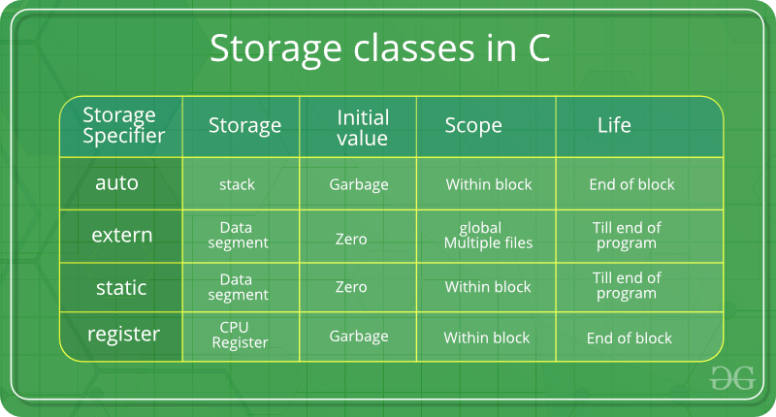
IN sintesi

